Slide 1


Slide 2


Módulo IX: Proyectos de Machine Learning.

Slide 3
🐱‍💻Objetivos de aprendizaje🐱‍💻

Slide 4
Objetivos de aprendizaje🐱‍💻
Vamos a analizar🐱‍💻 algunos proyectos🤖💜 desde tres diferentes perspectivas: proyectos de investigación de la clase de CS224U de Stanford University, revisaremos un repositorio de proyectos de una biblioteca Open Source basada en Data Lakehouse llamada Databricks, y cerramos con una revisión de proyectos en Hugging Face Spaces.
Posteriormente vamos a echar un vistazo🐱‍💻 a la herramienta de proyectos llamada HackLabs y veremos algunos challenges en Python Notebook💻🐍.
Por último, vamos a dedicar 10 minutos para preguntas y respuestas, así como conclusiones y siguientes pasos.
revisar fragmentos de algunas Python Notebooks y con la intención

Slide 5
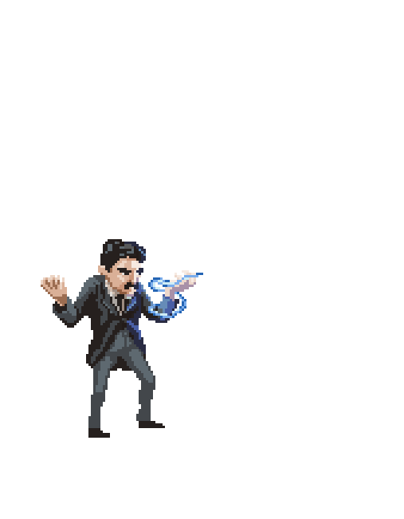
Agenda
6:30 - 6:35 PM Saludos y anuncios.
6:35 - 6:45 PM Objetivos.
6:45 - 7:45 PM Alcances de proyectos de Machine Learning
7:45 - 8:00 PM Challenge: Clasificador de Spam.
8:00 - 8:15 PM BREAK.
8:15 - 9:15 PM Otros Challenges + vista rápida de HackLabs.
9:15 - 9:30 PM Conclusiones.

Slide 6
Recursos y meta-recursos de aprendizaje.

Slide 7

CRoss-Industry Standard Process Model: CRISP-DM
Ejemplos de aplicación
BD geográfica UNAM
Minería de datos en salud
CRISP DM Papers
The CRISP-DM Process Model
CRISP-DM 1.0

Slide 8

Natural Language Understanding @ StanfordOnline

Slide 9

Hands-On Machine Learning with Scikit-Learn, Keras & TensorFlow 2nd ed.
Apéndice B: Machine Learning Project Checklist.

Slide 10
Vertex AI:Custom training job and prediction using managed datasets

Slide 11

HackLabs by DEVF

Slide 12
Alcances de proyectos de Machine Learning.

Slide 13
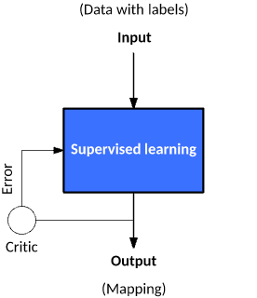
INTRODUCCIÓN
CONTINUAMOS CON EL MÓDULO DE PRÁCTICA INTENSA.
RESOLVEREMOS UN PROYECTO CON ENFOQUE EN LA CREACIÓN DE UNA SOLUCIÓN APLICANDO ML SIGUIENDO PASO A PASO LA METODOLOGÍA DE CRISP-DM.

Slide 14
INSTRUCCIONES
Encontrar a su pareja de trabajo.
El trabajo en equipo permitirá compartir teorías y dudas que aporten guía para solucionar la prueba técnica
Leer la problemática.
Entender los requerimientos que se solicita para tener claridad de las metas que se buscan cumplir.
Define plan y tiempos de acción.
Organízate con tu equipo para utilizar el Gantt acoplado a la metodología de CRISP-DM que dará visibilidad a los pasos a seguir en un orden estructurado para complementar los entregables.
Resolución de tareas planeadas.
Es momento de poner las manos en acción.
Preparación de demos.
Dar presentación a los materiales que se utilizarán para la demostración de tus procesos, resultados y conclusiones.
Demos
Exponer ante el público los puntos relevantes y conclusiones. 30 minutos en total (15 de exposición y 15 de Q&A)
Preparar preguntas de evaluación.
Anotar dudas de las expos de los otros equipos a realizar.
Semana 1
Semana 2
Notes:
Utilizar el Gantt acoplado a la metodología de CRISP-DM dará claridad de los pasos a seguir completando las tareas en tiempos específicos para complementar los entregables.

Slide 15
PRIMER SEMANA
 | MARZO |  | MARZO
 | S3 |  | S4
ETAPAS | 22 | 24 | 29 | 31
Business Understanding
Determine Business Objectives
Background
Business Objectives
Business Success Criteria
Assess the Current Situation
Inventory of resources
Requirements, assumptions and constraints
Risks and contingencies
Terminology
Costs and benefits
Determine Data Mining Goals
Data Mining Goals
Data Mining Success Criteria
Produce Project Plan
Project Plan
Initial Assessment of Tools and Techniques
El día 1 vamos a centrarnos en que todos entendamos el objetivo del proyecto.
Leeremos el documento que plantea los problemas a resolver, determinando los objetivos de negocio, evaluando los recursos con los que contamos y determinando las metas de exploración que queremos alcanzar.

Slide 16
PRIMER SEMANA
 | MARZO |  | MARZO
 | S3 |  | S4
ETAPAS | 22 | 24 | 29 | 31
Data Understanding
Collect Initial Data
Initial Data Collection Report
Describe Data
Initial Data Exploration
Verify Data Quality
Missing Data
Outliers
Data Quality Report
El día 2 pondremos manos a la obra.
Lo primero: recolectar los datos iniciales.
Describe tus datos con las herramientas más básicas.
Detecta anomalías en los datos: datos perdidos, datos atípicos, etc.

Slide 17
PRIMER SEMANA
 | MARZO |  | MARZO
 | S3 |  | S4
ETAPAS | 22 | 24 | 29 | 31
Data Preparation
Select Your Data
Rationale for Inclusion/Exclusion
Clean Data
Data Cleaning Report
Label Encoding
Drop Unnecessary Columns
Altering Datatypes
Dealing With Zeros
El día 2 será empleado para seleccionar tus datos.
Decide qué columnas incluir en tu reporte final y cuáles no, ¿por qué?
Realizarás operaciones de limpieza de datos.

Slide 18
PRIMER SEMANA
 | MARZO |  | MARZO
 | S3 |  | S4
ETAPAS | 22 | 24 | 29 | 31
Data Preparation
Construct Required Data
Derived Attributes Generated Records
Integrate Data
Merged Data
Format Data
Reformatted Data
Dataset
Dataset Description
El día 2 será empleado para seleccionar tus datos.
Realizarás las operaciones necesarias para transformar tus datos.
El gran objetivo es conseguir cumplir con los principios de Tidy Data en tus datos.

Slide 19
SEGUNDA SEMANA
 | MARZO |  | MARZO
 | S3 |  | S4
ETAPAS | 22 | 24 | 29 | 31
Modeling
Select Modeling Techniques
Modeling Technique
Modeling Assumptions
Generate Test Design
Test Design
Build Model
Asses Model
El día 3 será empleado para seleccionar tus datos.
Realizarás las operaciones necesarias para transformar tus datos.
El gran objetivo es conseguir cumplir con los principios de Tidy Data en tus datos.

Slide 20
SEGUNDA SEMANA
 | MARZO |  | MARZO
 | S3 |  | S4
ETAPAS | 22 | 24 | 29 | 31
Evaluation
Construct Required Data
Derived Attributes Generated Records
Integrate Data
Merged Data
Format Data
Reformatted Data
Dataset
Dataset Description
El día 3 será empleado para seleccionar tus datos.
Realizarás las operaciones necesarias para transformar tus datos.
El gran objetivo es conseguir cumplir con los principios de Tidy Data en tus datos.

Slide 21
SEGUNDA SEMANA
El día 4 cerraremos con los demos.
Cada equipo tendrá 25 minutos para exponer todo lo que realizó en estas 2 semanas. ¡Éxito!
 | MARZO |  | MARZO
 | S3 |  | S4
ETAPAS | 22 | 24 | 29 | 31
Demo
Presentación
Demo

Slide 22

Proyectos de investigación @ CS224U

Slide 23


Repositorio de proyectos en Databricks

Slide 24

HuggingFace Spaces

Slide 25
Proyecto 2: Detección de Spam.

Slide 26


DESARROLLO DE SOLUCIÓN
CLASIFICADOR DE CORREO SPAM.

Slide 27

Otros proyectos en Hacklabs.

Slide 28
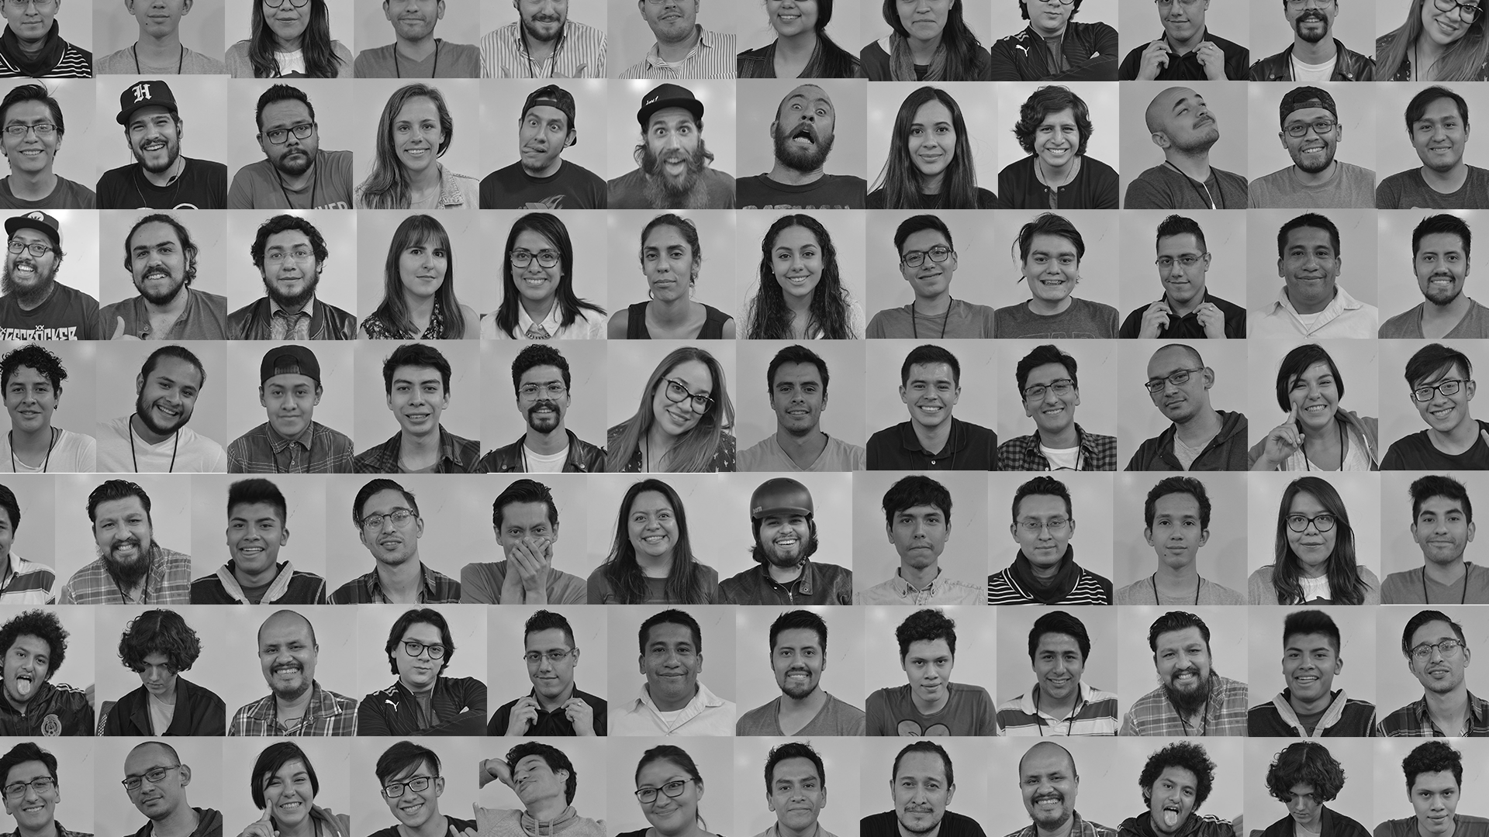
Crowd-coding: Clasificador de Spam.

Slide 29


Break

Slide 30
Crowd-coding: Fully Managing Databricks from Airflow using Custom Operators
Notes:
​​https://michal.karzynski.pl/blog/2017/03/19/developing-workflows-with-apache-airflow/

Slide 31
Crowd-coding: 10 Minutes to Building a Machine Learning Pipeline with Apache Airflow

Slide 32
Crowd-coding: From Notebook to Kubeflow Pipelines with HP Tuning.

Slide 33
Challenge: Setting up MLFlow on Google Cloud for Remote Tracking of Machine Learning Experiments

Slide 34
Challenge: Keeping your ML model in shape with Kafka, Airflow and MLFlow

Slide 35
Challenge: MATS stack for ML Pipelines

Slide 36

Módulo IX: Proyectos de Machine Learning.

